Slide 1
Vue Mondiale
Population mondiale :
7 000 000 000
Taux de mortalité dû à l’eau insalubre :
13 %
Nombre de morts dû à l’eau insalubre :
800 000
Evolution de la stabilité mondiale
Evolution de la population mondiale urbaine/rurale
Part d’habitants ayant accès à l’eau potable urbain/rural

Slide 2
Vue continentale
Régions bulles
Evolution de la stabilité politique
Répartition population urbaine/rurale
% d’habitants ayant accès à l’eau potable
% de morts dû à l’eau selon le sexe
Afrique
W-Pacific
SE-Asia
E-mediterannee
Americas
Europe

Slide 3
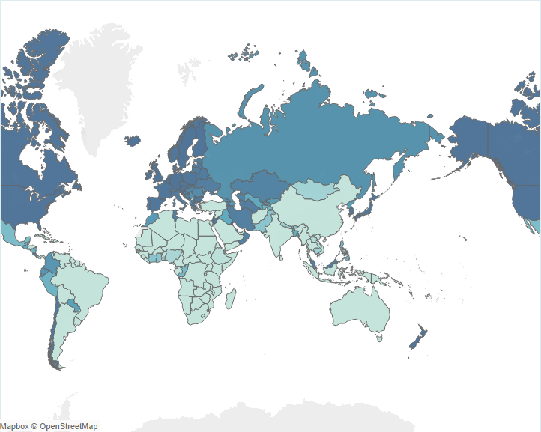
Vue nationale 1 : généralités
Mape monde
Chiffres clés
Taux de mortalité totale dû à l’eau
Population totale
Population urbaine
% population ayant accès à l’eau basic
% population ayant accès à l’eau safe
Stabilité politique
Taux de population urbaine

Slide 4
Vue nationale 2 : services
Création de services
Modernisation des services
Consulting
Liste des pays | Basic % | Taux pop urbaine
Pays 1 | Chiffre 11 | Chiffre 21
Pays 2 | Chiffre 12 | Chiffre 22
...
Liste des pays | Basic % | Safe %
Pays 1 | Chiffre 11 | Chiffre 12
...
Liste des pays | Stabilité politique | Basic % | % mortalité
Pays 1 | Chiffre 11 | Chiffre 12 | Chiffre 13
...

